Slide 1


HIAIR
국내 최저가
비행기표 예매 사이트
HIAIR

Slide 2



Contents
HIAIR
1. 서비스 배경
2. 서비스 구성
3. 컨텐츠 구성
배경
서비스목표
기술목표
메뉴구조도
화면상세내역도
컨텐츠 벤치마킹

Slide 3

1. 서비스 배경
HIAIR
타켓층
저렴하지만 퀄리티 높은 항공사를 이용하여
국내 여행하고 싶은 고객
A Trip to make memories
HIAIR is with you

Slide 4

1. 서비스 목표
HIAIR
서비스목표
“국내 여행 활성화“
예약 일정에 따른 예약/조회/취소 시스템
최소 개인정보를 통한 안전한 회원가입
고객 불만 해결을 위한 문의 게시판

Slide 5
1. 사용 기술
HIAIR
Used Language
TOOL KIT
Java
Spring Tool Suite3
Jsp
apache-tomcat-9.0
Html/CSS
Oracle-20.4.1
Javascript
FIGMA
ERD DIAGRAM
Used Library
SpringFrameWork
Maven
Mybatis
JSTL
Log4j

Slide 6
2. 서비스 구성
메뉴 구조도
HIAIR
http://localhost:8081/hiair_project1/home
회원가입
로그인
항공권 조회
항공권 수정
항공권 예약
항공권 취소
수정
문의 게시판
삭제

Slide 7
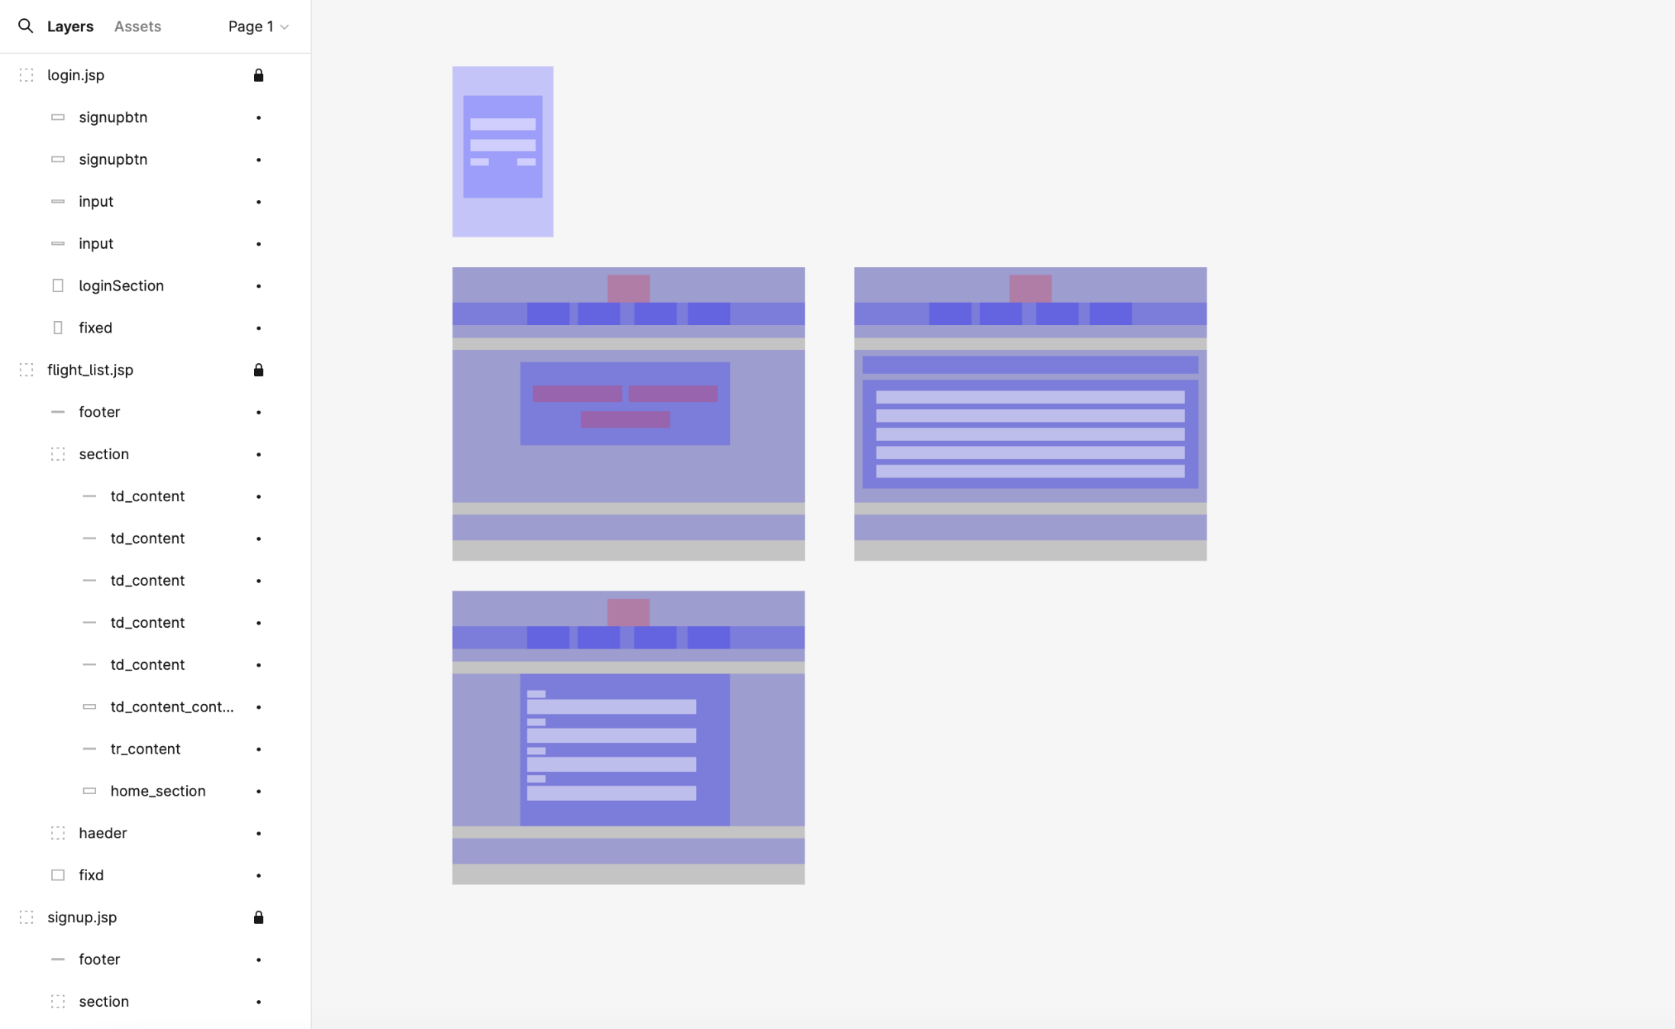
2. 서비스 구성
WEB 화면 기본 프레임
HIAIR
FIGMA를 이용해 기본적인 화면 뼈대를 바탕으로
여러 페이지 구상 및 적용

Slide 8
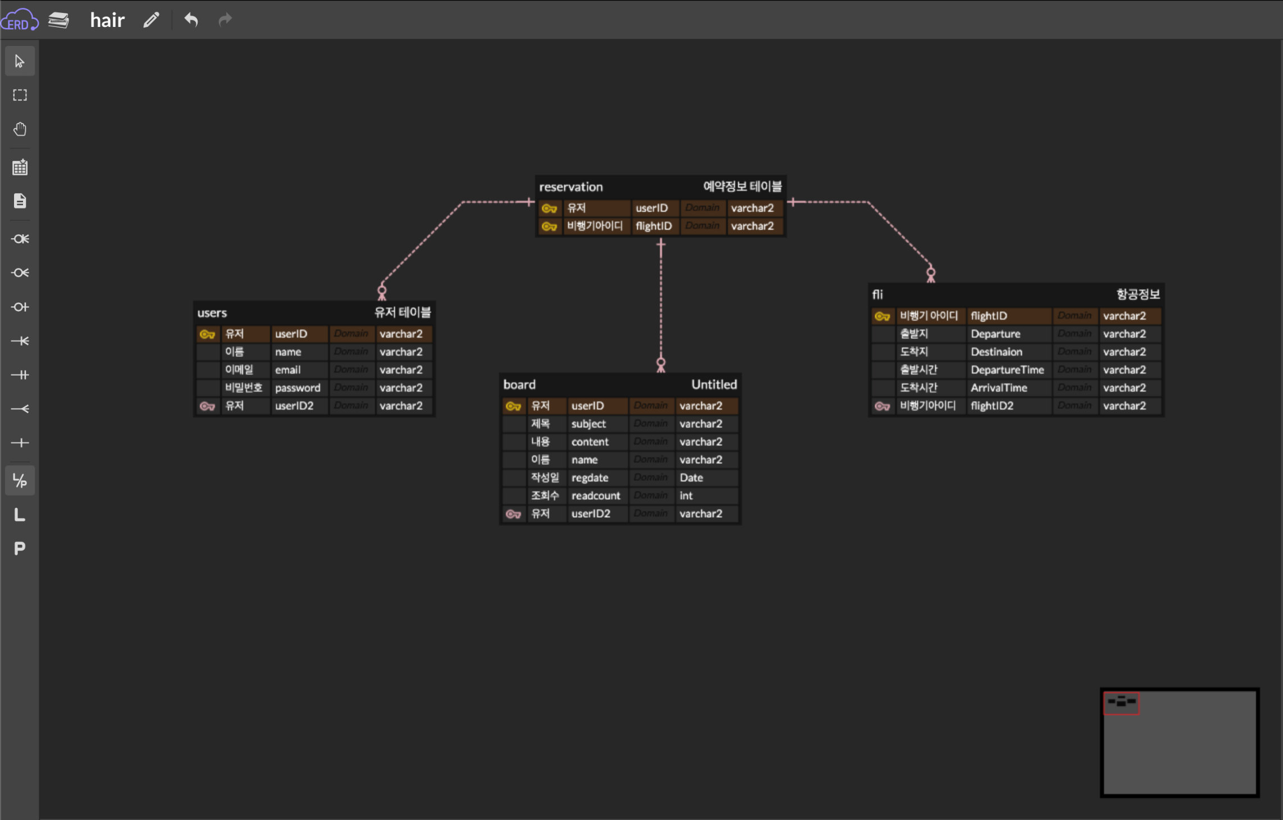
2. 서비스 구성
ERD DIAGRAM
HIAIR

Slide 9
2. 서비스 구성
클라이언트 흐름도
HIAIR
1Depth | ID | 2Depth | ID | 3Depth | ID | 업데이트 주기 | 컨텐츠 유형 | Log-in 유형
메인 페이지 | 0 | 회원가입 | 0-1 |  |  | 상시 | Html/DB | X
 |  | 로그인 | 0-2 |  |  | 년 1회 | Html/DB | O
 |  | 항공편 조회 | 0-3 | 예약 | 0-3-1 | 상시 | Html/DB | O
 |  | 예약확인 | 0-4 | 수정/삭제 | 0-4-1 | 상시 | Html/DB | O
 |  | 고객센터 | 0-5 | 문의 등록 | 0-5-1 | 년 1회 | Html/DB | O
 |  |  |  | 문의 수정 | 0-5-2 | 년 1회 | Html/DB | O
 |  |  |  | 문의 삭제 | 0-5-3 | 년 1회 | Html/DB | O

Slide 10
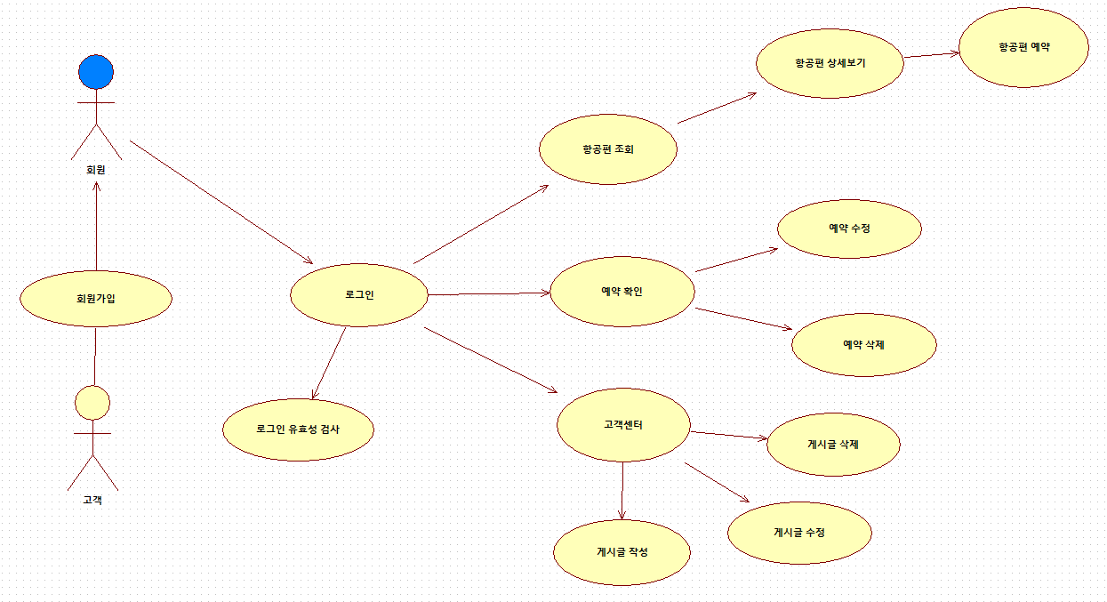
2. 서비스 구성
UML
HIAIR
UseCaseDiagram

Slide 11
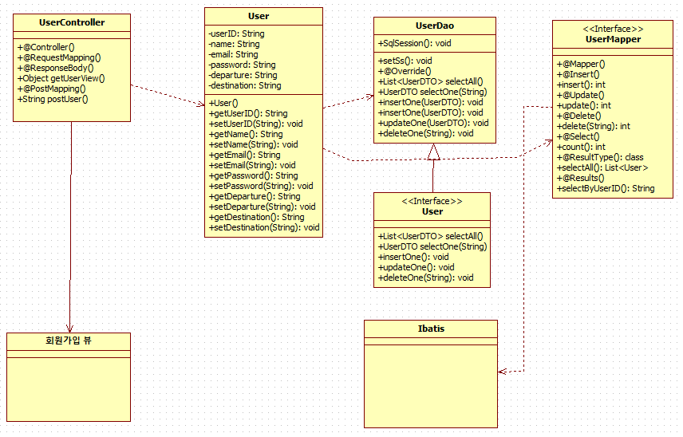
2. 서비스 구성
UML
HIAIR
회원가입 ClassDiagram

Slide 12
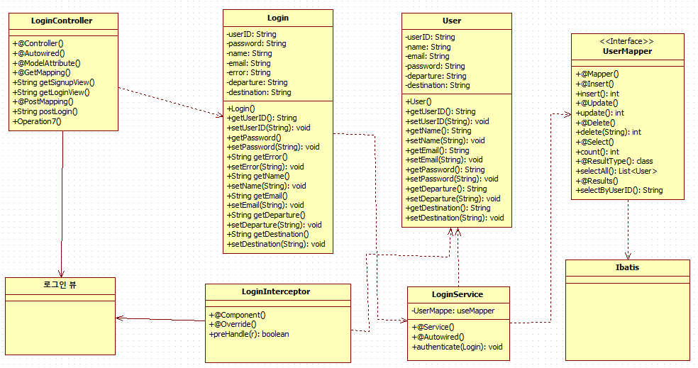
2. 서비스 구성
UML
HIAIR
로그인 ClassDiagram

Slide 13
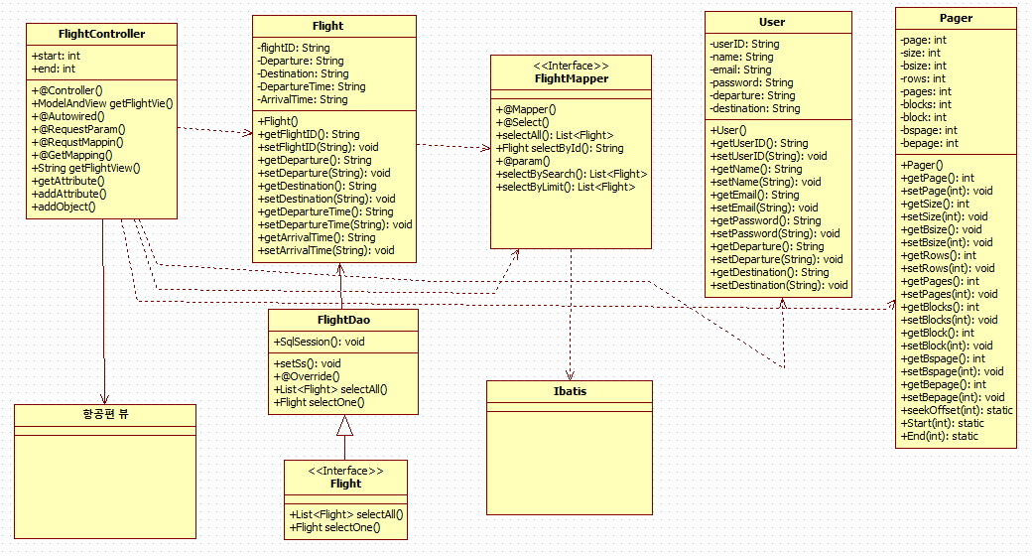
2. 서비스 구성
UML
HIAIR
항공편 조회ClassDiagram

Slide 14
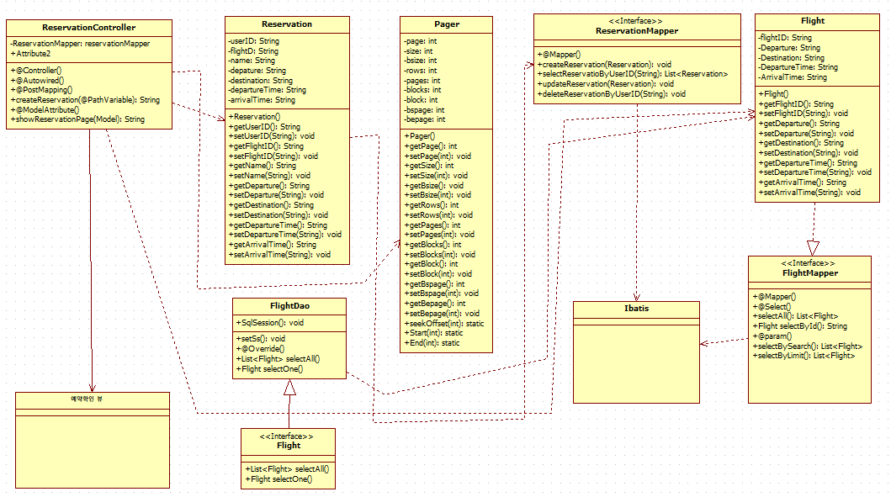
2. 서비스 구성
UML
HIAIR
예약확인 ClassDiagram

Slide 15
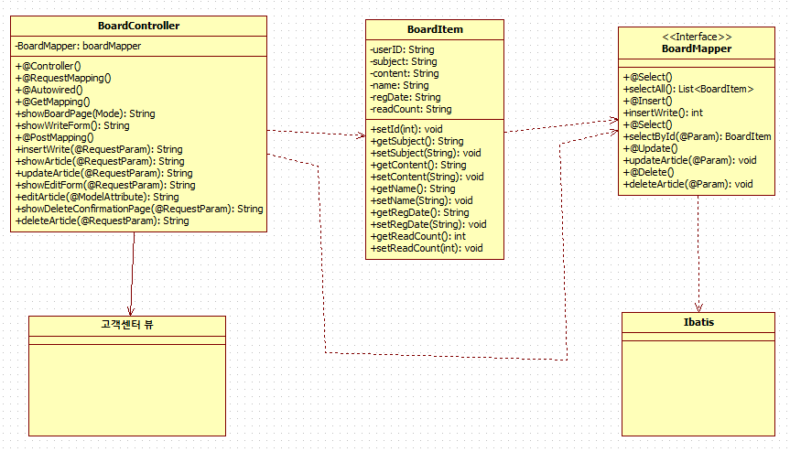
2. 서비스 구성
UML
HIAIR
고객센터 ClassDiagram

Slide 16

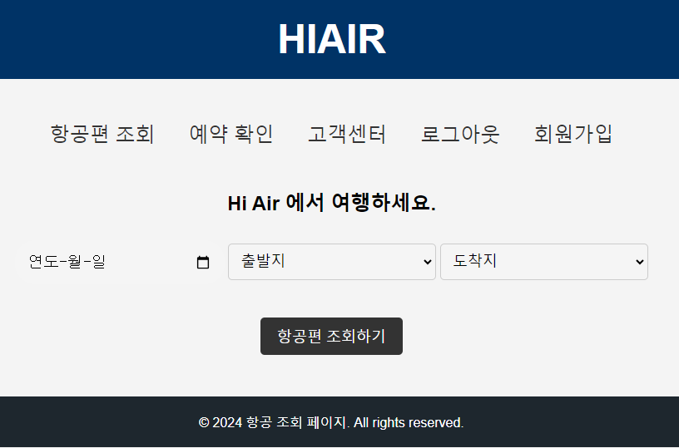
2. 서비스 구성
화면 상세 내역도
HIAIR
제 목
메인페이지
작 성 자
정창열
HIAIR
화면 ID
화면 0
작 성 일
2024-04-15
위 치
home
1
2
1. 각종 페이지로 이동할 수 있는 버튼(모든 페이지에 메뉴 노출)
2. 날짜, 출발지, 도착지를 선택하며, 원하는 항공편 조회 가능(조회 시 리스트 페이지로 이동)

Slide 17
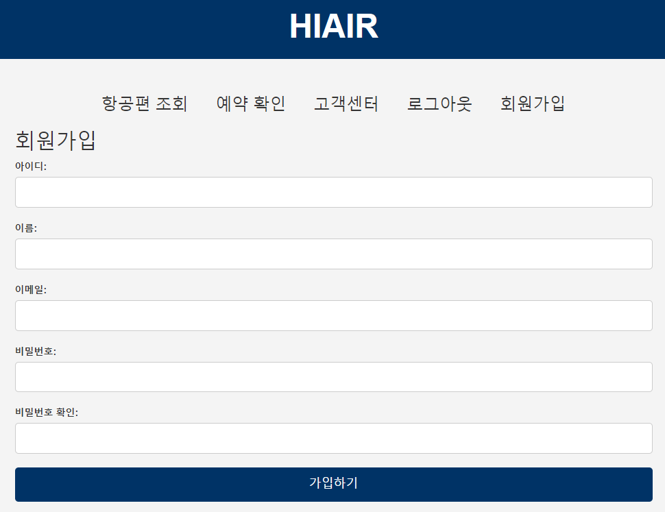
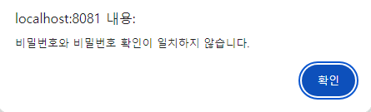
2. 서비스 구성
화면 상세 내역도
HIAIR
제 목
회원가입
작 성 자
정창열
HIAIR
화면 ID
화면 0-1
작 성 일
2024-04-15
위 치
signup
1
2
1. 홈 화면으로 이동하기
2. 회원가입 입력 폼
- 아이디는 영문 대소문자와 숫자만 허용되며, 최소 5글자 이상 입력되야하도록 설계
- 이름 및 이메일 규격에 맞게 입력할 수 있도록 설계 (이름: 숫자, 영문 입력 불가,이메일 @표시 필수)
- 중복ID 및 비밀번호 오타 방지할 수 있도록 설계 (중복ID 및 비밀번호 불일치 시 알럿창 발생)

Slide 18
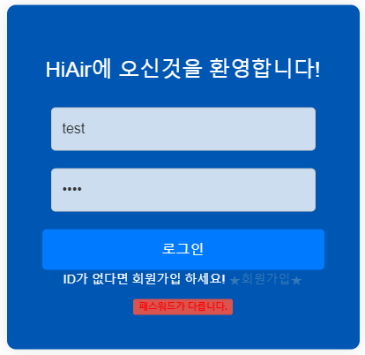
2. 서비스 구성
화면 상세 내역도
HIAIR
제 목
로그인
작 성 자
정창열
HIAIR
2024-04-15
화면 ID
화면 0-2
작 성 일
2024-04-15
위 치
login
1
2
3
4
1. 로그인 아이디 입력
2. 로그인 비밀번호 입력(보안을 위해 password설정)
3. 비회원 고객 접속 시 회원가입할 수 있도록 버튼 설정
4. ID및 PW 일치 여부 확인 후 표시할 수 있도록 설계

Slide 19
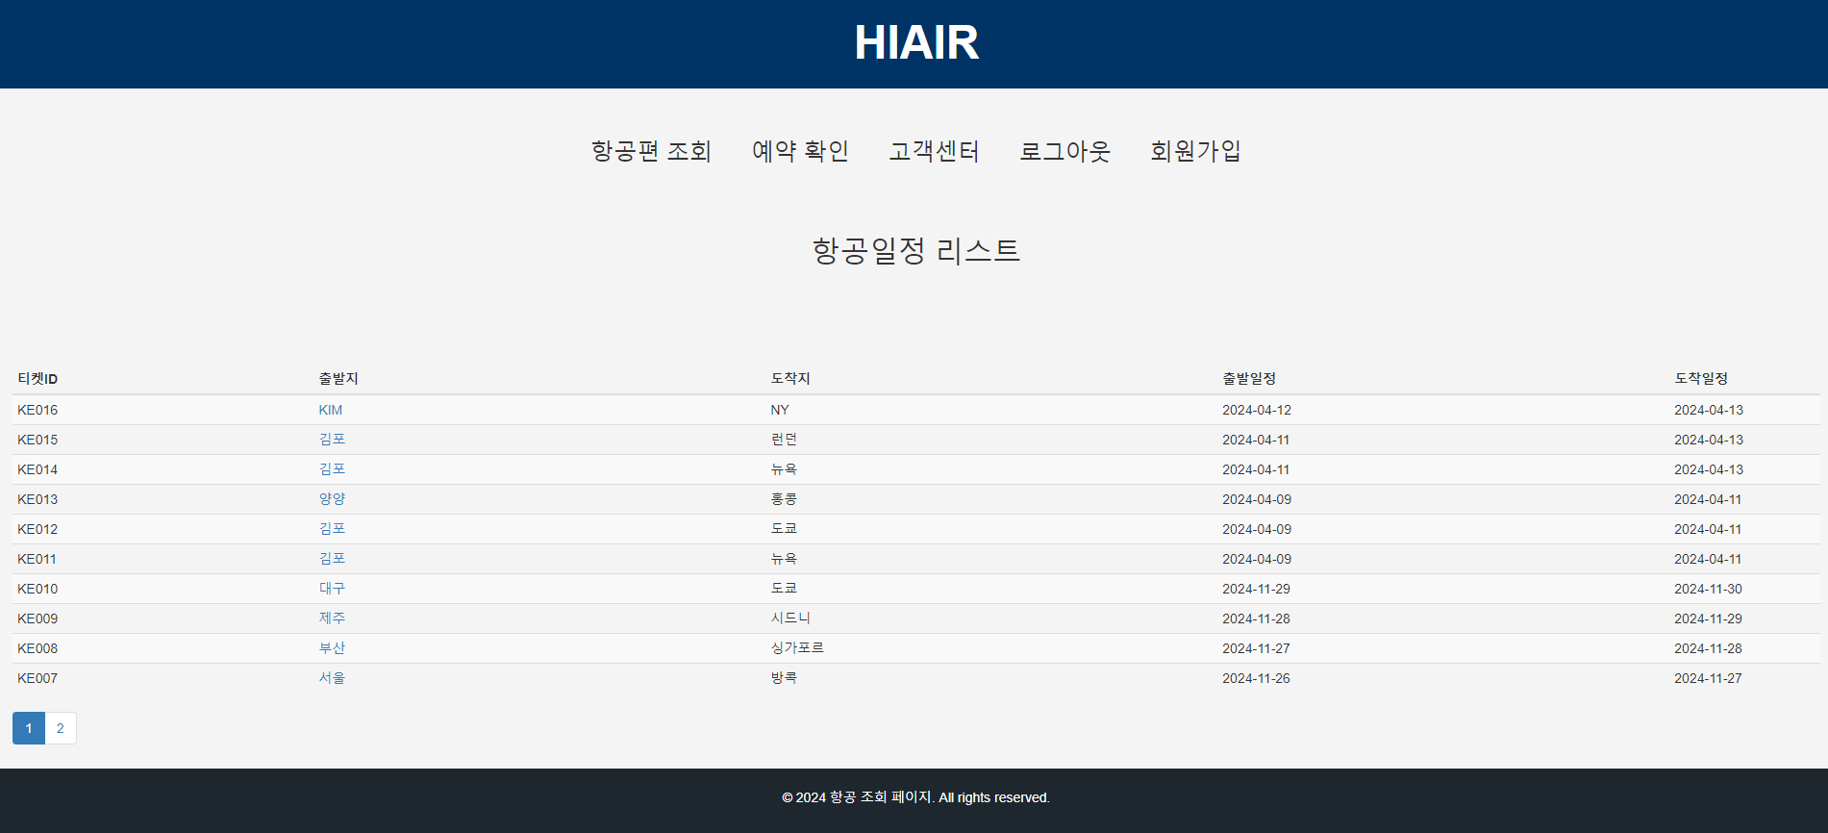
2. 서비스 구성
화면 상세 내역도
HIAIR
제 목
항공편 조회
작 성 자
정창열
HIAIR
화면 ID
화면 0-3
작 성 일
2024-04-15
위 치
flights
4
1
2
3
1. 현재 데이터베이스에 보유중인 DB 리스트 출력
2. 출발지 선택을 통해 항공편 상세보기 가능
3. 한 페이지당 최대 10개씩 출력 가능하며 10개 이상의 DB가 있는 경우 다음페이지 이동하도록 설계
4. 로그인 세션이 유지되고 있음을 확인하기 위해 로그인 후 경로 이동 중에도 로그아웃 버튼 유지

Slide 20
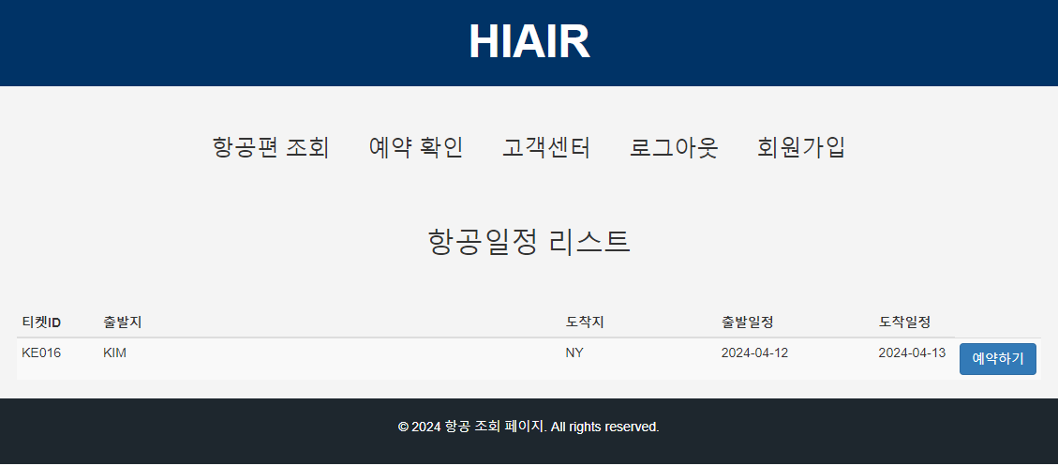
2. 서비스 구성
화면 상세 내역도
HIAIR
제 목
항공편 예약
작 성 자
이영균
HIAIR
화면 ID
화면 0-3-1
작 성 일
2024-04-15
위 치
flight_view
1
2
1. 항공편 조회를 통해 상세보기 선택 시 상세 티켓 출력
2. 예약하기 버튼을 통해 User정보와 FlightID를 가져와서 예약 테이블 삽입

Slide 21
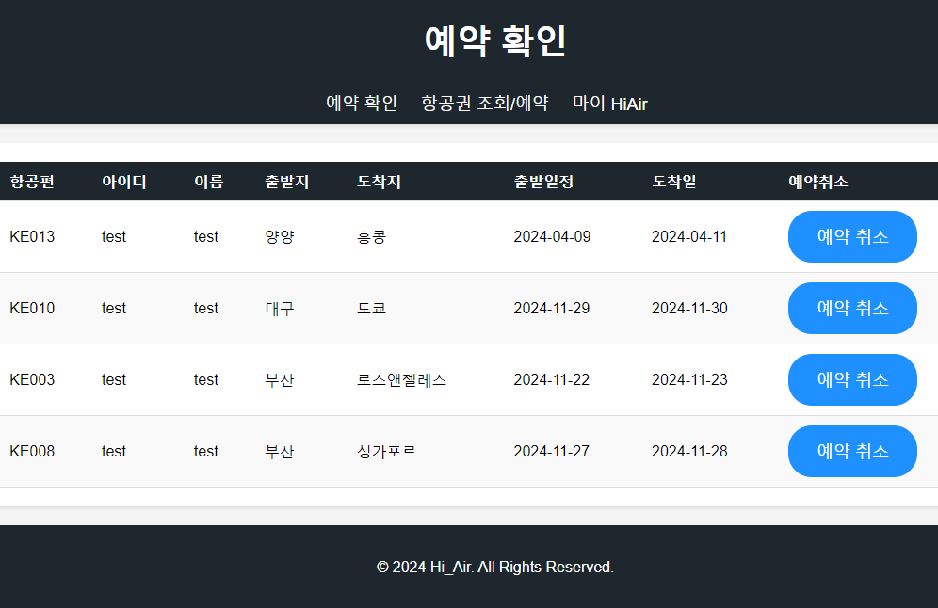
2. 서비스 구성
화면 상세 내역도
HIAIR
제 목
예약확인
작 성 자
이영균
HIAIR
화면 ID
화면 0-4
작 성 일
2024-04-15
위 치
reservation
1
2
1. 데이터베이스에 삽입된 예약 테이블에서 로그인 된 User정보를 가져와 리스트에 출력
2. 잘못 예약한 리스트들은 예약 취소를 통해 재 예약할 수 있도록 홈 화면 이동으로 redirect 설계

Slide 22
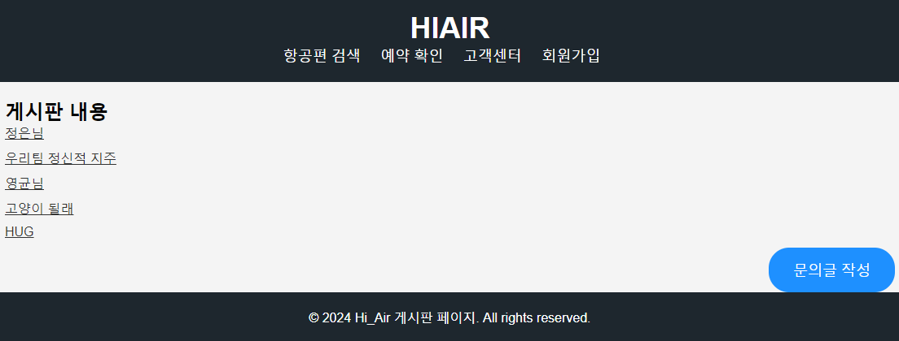
2. 서비스 구성
화면 상세 내역도
HIAIR
제 목
고객센터
작 성 자
이주형
HIAIR
화면 ID
화면 0-5, 0-5-1 ~ 0-5-3
작 성 일
2024-04-15
위 치
board
1
2
1. 게시글 작성 시 제목 내용으로 리스트 출력
2. 신규 문의글 작성 페이지로 이동 가능하도록 설계

Slide 23
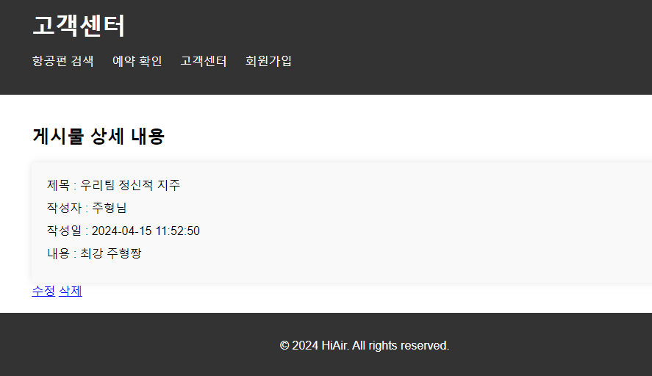
2. 서비스 구성
화면 상세 내역도
HIAIR
제 목
고객센터
작 성 자
이주형
HIAIR
2024-04-15
화면 ID
화면 0-5, 0-5-1 ~ 0-5-3
작 성 일
2024-04-15
위 치
article
1
2
1. 입력한 문의 게시글 상세 내용 확인 가능 (제목, 작성자, 작성일, 내용)
2. 입력한 게시글 수정/삭제 기능 가능하도록 설계 - 수정/ 삭제 시 데이터베이스 테이블과 연동하여 수정/삭제 가능

Slide 24
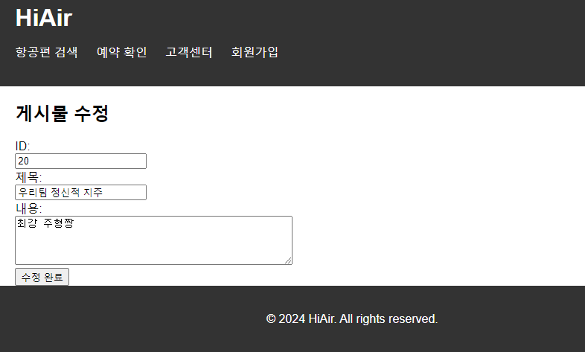
2. 서비스 구성
화면 상세 내역도
HIAIR
제 목
고객센터
작 성 자
이주형
HIAIR
2024-04-15
화면 ID
화면 0-5, 0-5-1 ~ 0-5-3
작 성 일
2024-04-15
위 치
update
1
2
3
1. ID는 jsp 파일에서 readonly를 사용하여 수정할 수 없도록 설계 2. 기존 내용에서 수정할 내용 입력 가능하며, DB 설계 시 CLOB 사용하여 4,000자 이상 입력 가능
3. 수정 완료 선택 시 DB 업데이트 가능

Slide 25
4. 프로젝트 일정
HIAIR
프로젝트 일정
일
월
화
수
목
금
토
4/1
2
3
4
5
6
사용자 요구분석
DB설계
데이터 모델링
상세DB설계 / 엔티티 유형 정의 /실행프로그램 정의
7
8
9
10
11
12
13
프로그램 코딩 및 수정
화면 설계
DB 수정
코드 세팅
14
15
프로그램 코딩 및 DB 수정
발표

Slide 26
5. 프로젝트 팀 구성
HIAIR
프로젝트 팀구성
프로젝트 리더 (PL)
이영균
고객게시판 JS/CSS/HTML
DataBase
Controller, Mapper Service 기능 구현
이주형
김정은
정창열

Slide 27
HIAIR
Thanks
HIAIR

